Slide 1

МКОУ «СОШ 2 им.Инала Пшибиева» с.п. Нартан

Slide 2
НАПРАВЛЕНИЯ ДЕЯТЕЛЬНОСТИ
Здравоохранение и ЗОЖ
Ветераны и Историческая память
Дети и молодежь
Спорт и события
Старшее поколение
Люди с ОВЗ
Экология
Интеллектуальная помощь
Образование
Наука
Наставничество

Slide 3
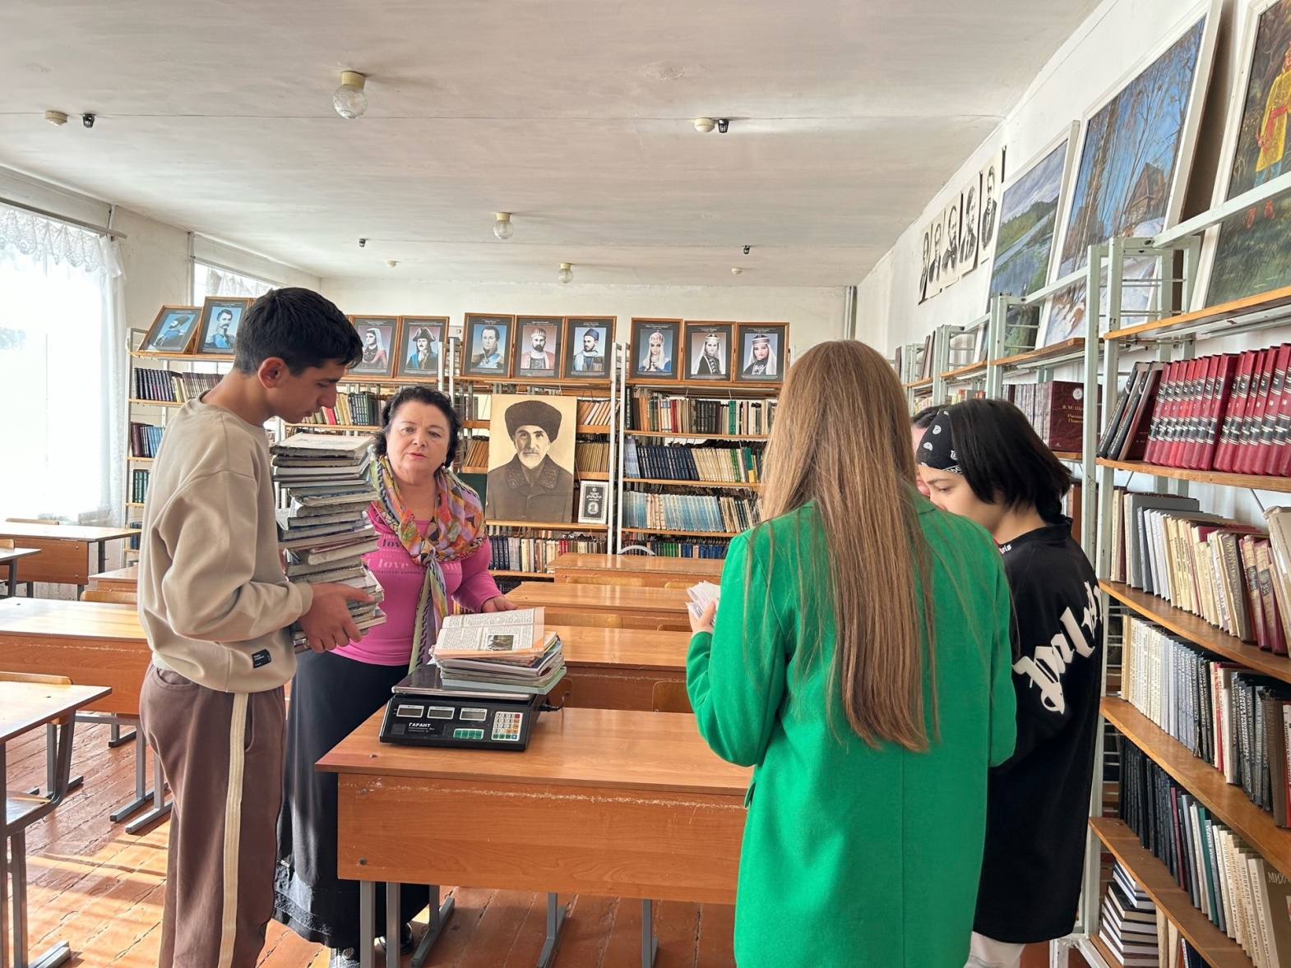
Акция по сбору макулатуры

Slide 4
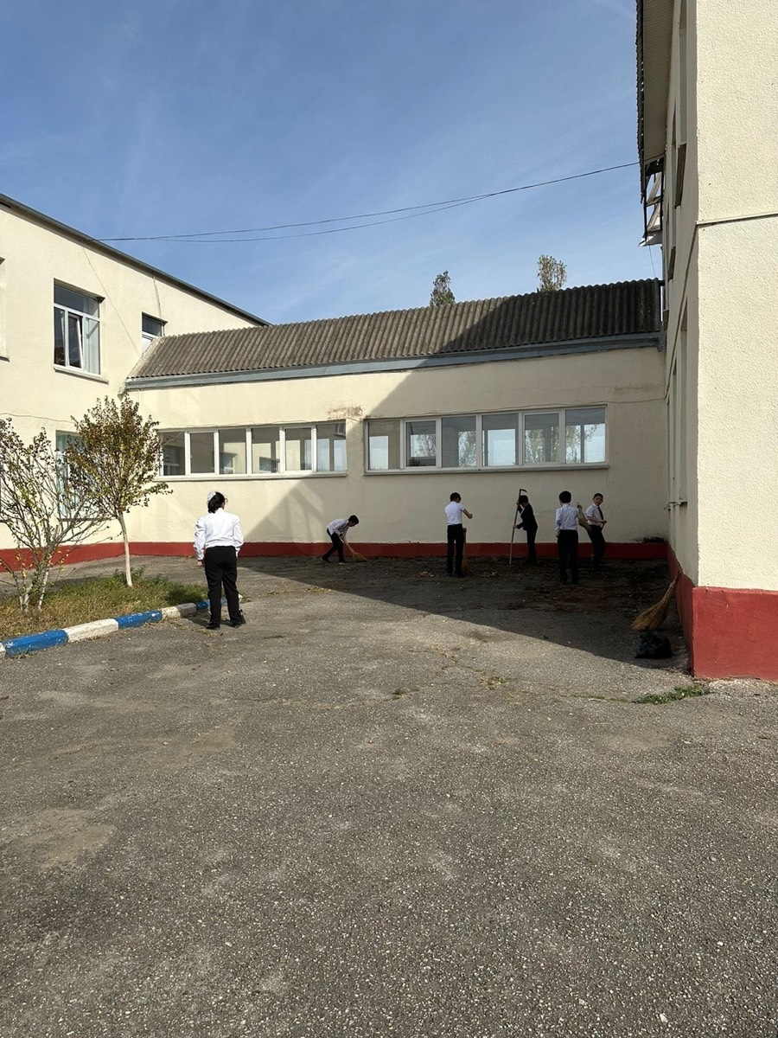
Акция "Чистая школа,чистый двор"

Slide 5
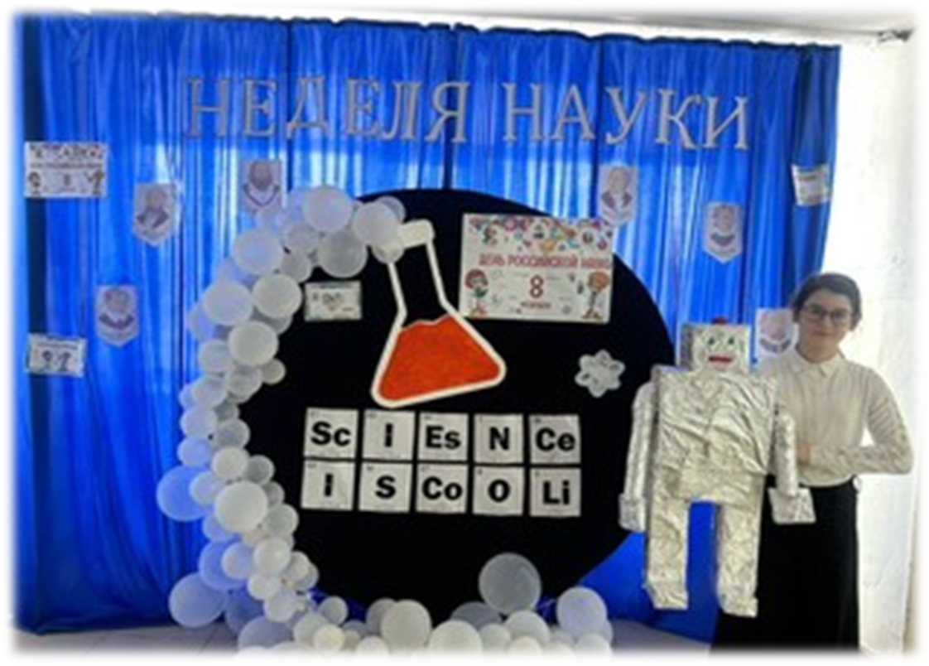
Акция «Неделя науки»

Slide 6
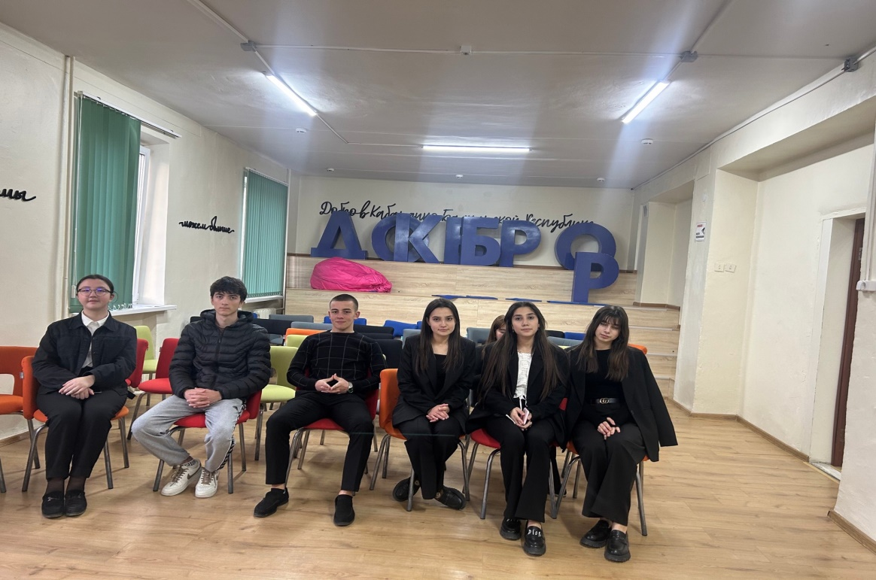
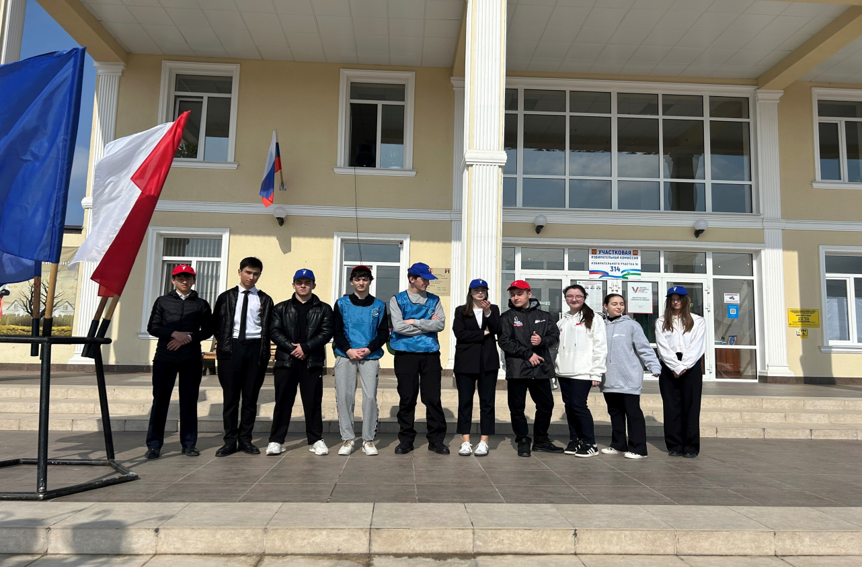

Slide 7
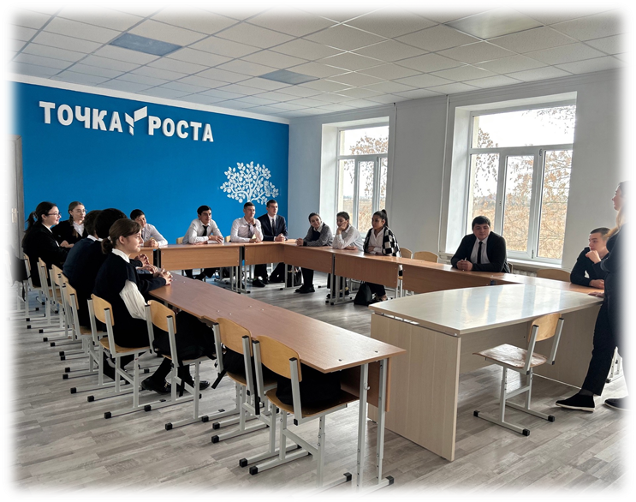

Slide 8
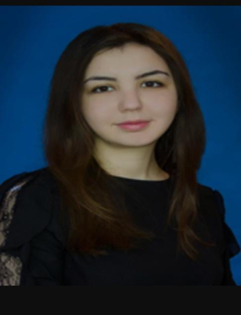
Руководитель волонтерского центра- Урусова М.Ю.

Slide 9
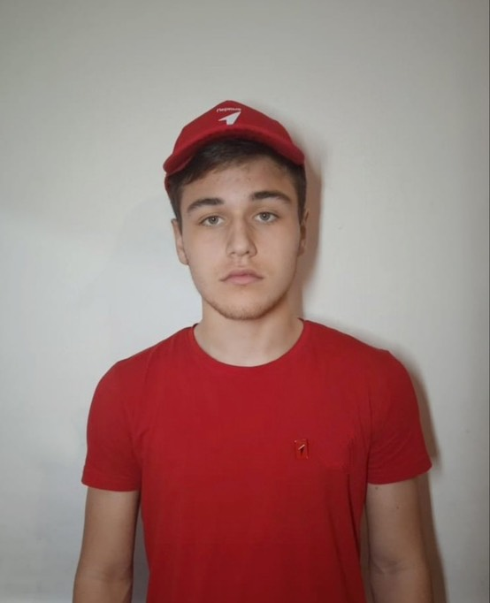
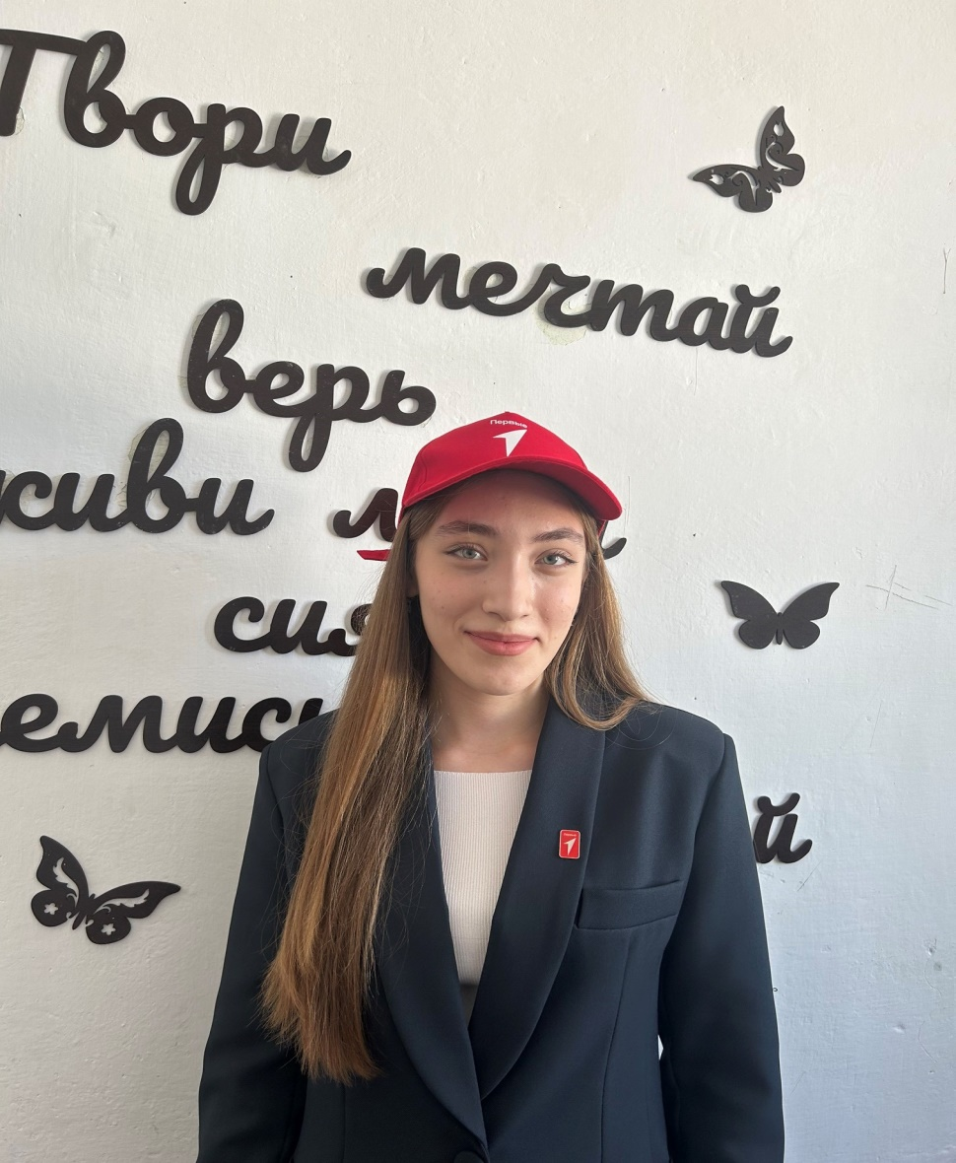
Наши волонтеры

Slide 10
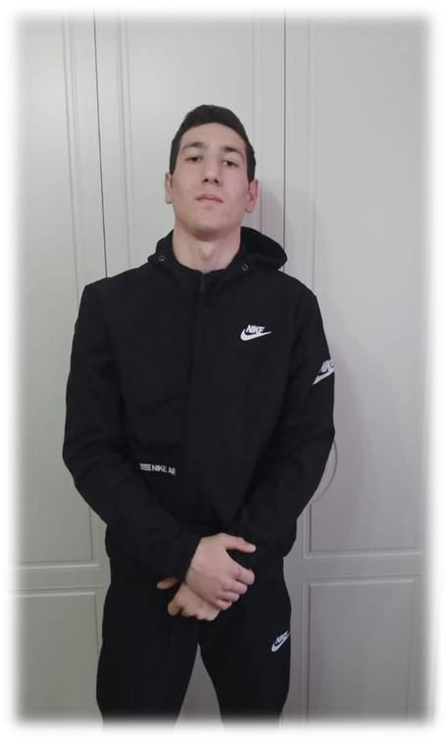
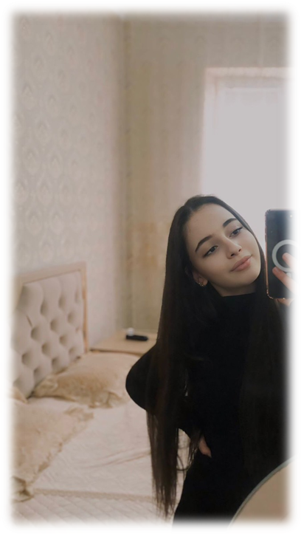

Slide 11
